Slide 1
OOP_final
학번 : 2019775036
이름 : 양민철
발표 일자 : 06/11

Slide 2
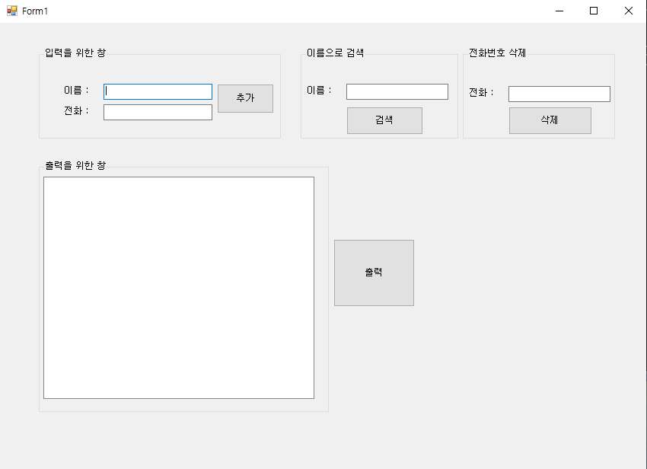
원본
출처 : https://github.com/hansei-it/telphoneapp_cs21
첫 프로젝트 실습 시작
기본 Person 객체 생성과 People객체 생성 및 추가 버튼 UI 작성
Person 클래스와 People 클래스를 파일로 모듈화하고 추가버튼 클릭 시 텍스트박스의 내용을 비우고 포커스를 지정함.
검색, 삭제 버튼 UI 작성
검색 버튼의 이벤트 생성 및 검색 기능 구현
검색, 삭제 기능 구현 및 출력 버튼 이벤트 구현

Slide 3
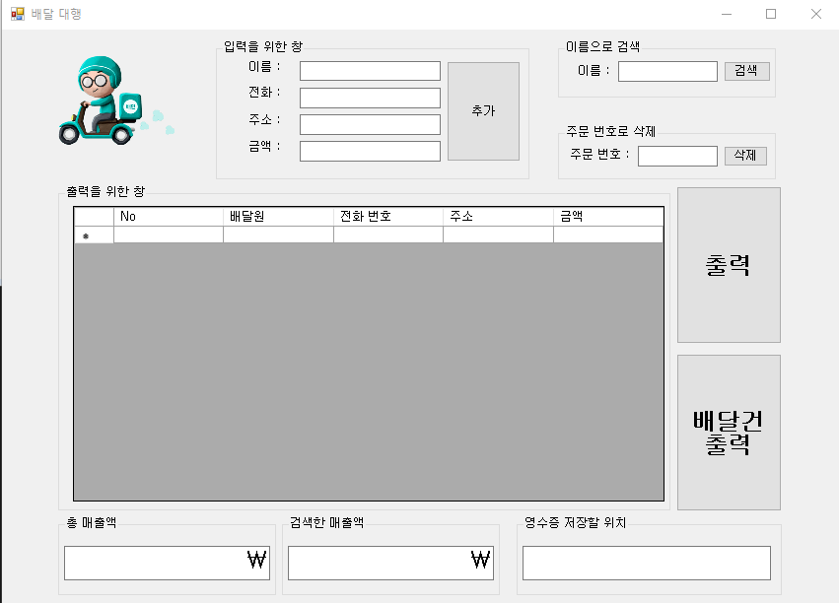
배달 대행 프로그램 기능
git 주소 : https://github.com/alscjf1329/OOP_3-1/tree/main/telphoneapp_cs21

Slide 4
추가한 기능
기존 리스트를 싱글 톤으론 만들어 한 리스트에만 접근하도록 변경함
배달 대행 업체의 로고와 form의 제목 등 변경 (디자인 변경)
배달 요청한 가게의 주소 추가
해당 배달에 금액을 추가
모든 주문의 총 매출액을 보이게 함
배달원 이름을 통해 받은 배달 내역들을 검색하게 함
검색한 이름의 배달 내역들의 총 매출액을 보여줌
배달 번호를 통해 해당 배달을 삭제하도록 함
기존 listbox를 datagridview로 바꿔줌
＇배달 건 출력' 버튼을 통해 해당 배달 내역들을 텍스트 파일로 내보냄 (배달 내역 영수증)
기본 배달 내역 영수증 저장 위치를 상대경로를 통해 프로젝트내 bill 폴더에 넣게 함
배달 내역 영수증을 저장할 위치를 지정할 수 있는 textbox를 만듦
배달 내역 영수증을 출력 시 해당 영수증이 전체 배달 내역의 영수증인지 특정 사람에 대한 영수증인지 구분
배달 내역 영수증을 저장 시 성공했는지 실패하였는지에 대한 팝업창을 내보냄 (오류 처리)
로고 클릭 시 이 달의 배달원을 보여줌

Slide 5
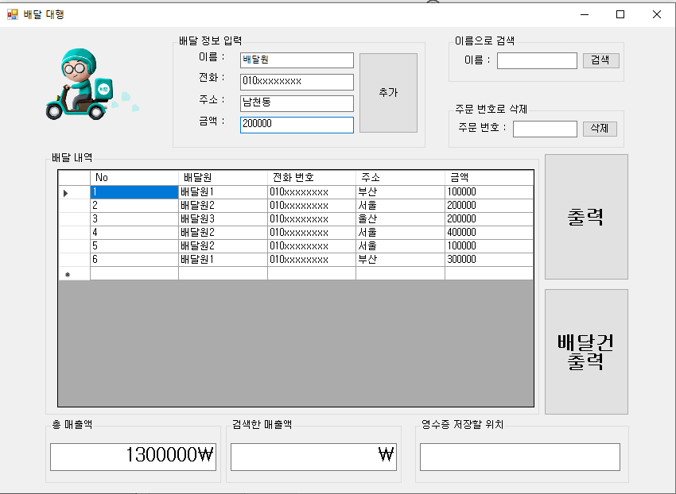
배달 정보 입력
배달 정보 입력
배달 번호
배달원 이름
배달 요청한 가게
배달 금액
해당 정보 배달 내역에 추가됨
총 매출액을 계산하여 표시

Slide 6
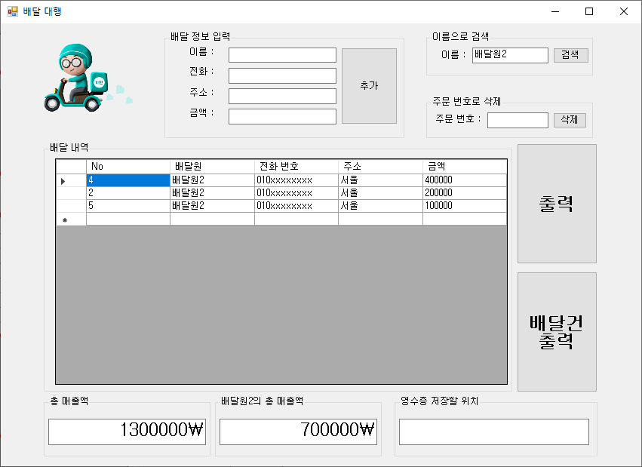
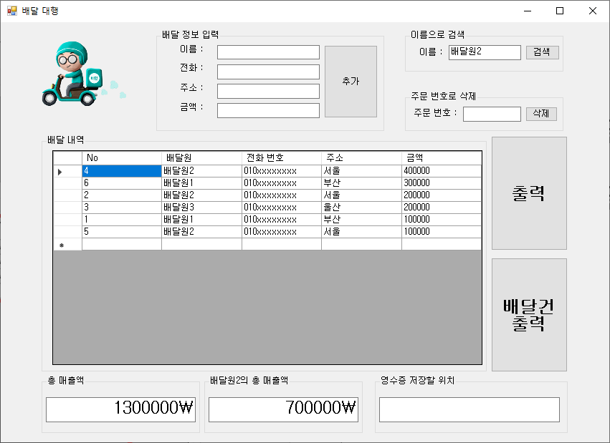
이름으로 검색
이름으로 검색 시
해당 배달원의 배달 내역들이 보여짐
해당 배달원의 배달 총 매출액이 나타남
출력 버튼 클릭 시 다시 모든 배달 내역이 나타남

Slide 7

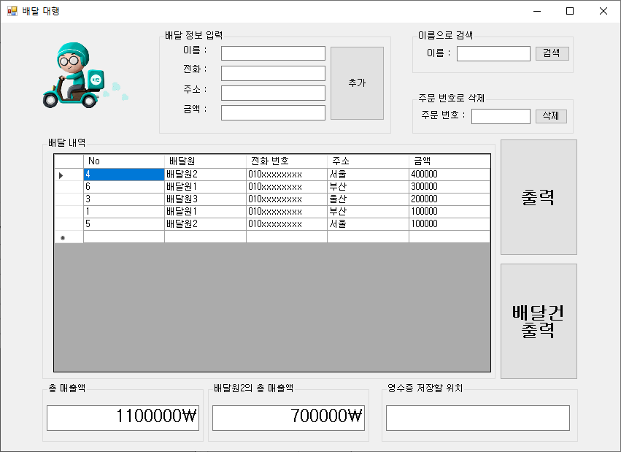
주문 번호로 삭제
주문 번호로 삭제 시
해당 주문 삭제됨

Slide 8
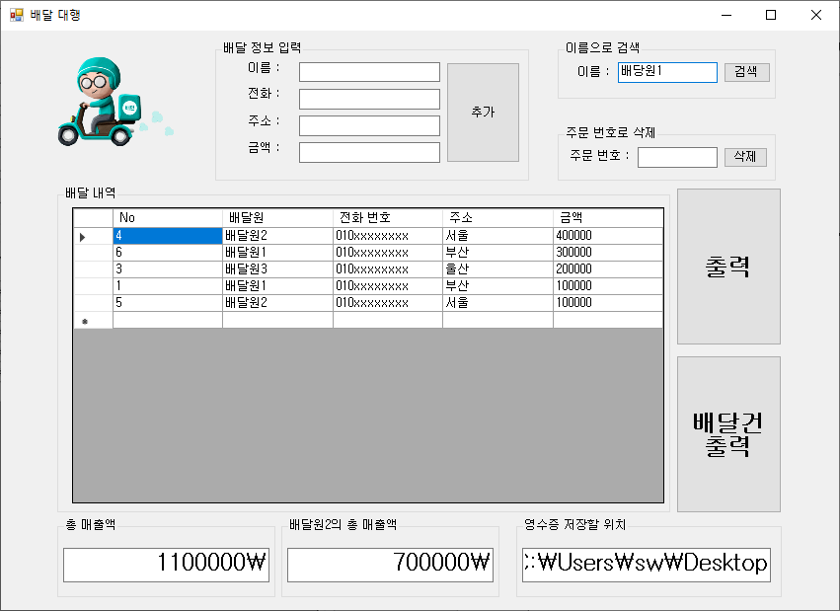
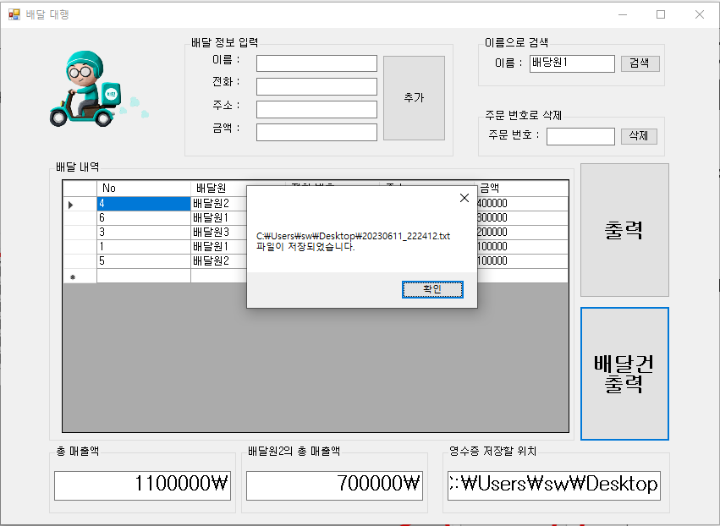
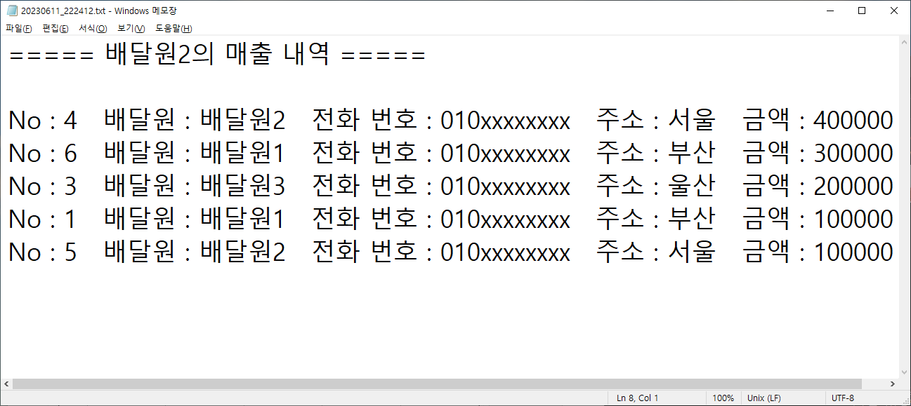
배달 내역 (영수증) 출력
현재 나타나 있는 배달 내역 출력 (이름 검색 시 해당 배달원의 배달 내역 출력)
영수증 저장할 위치 설정 default = 프로젝트내 bill 폴더
배달 건 출력

Slide 9
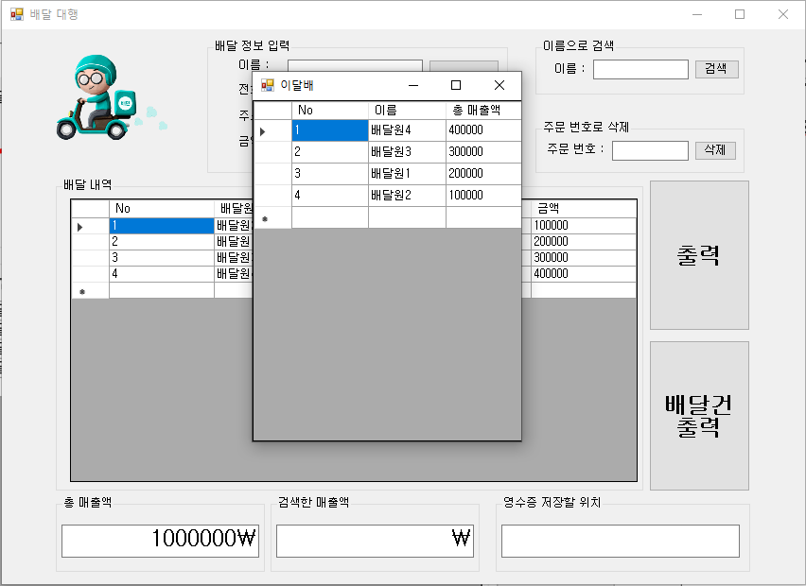
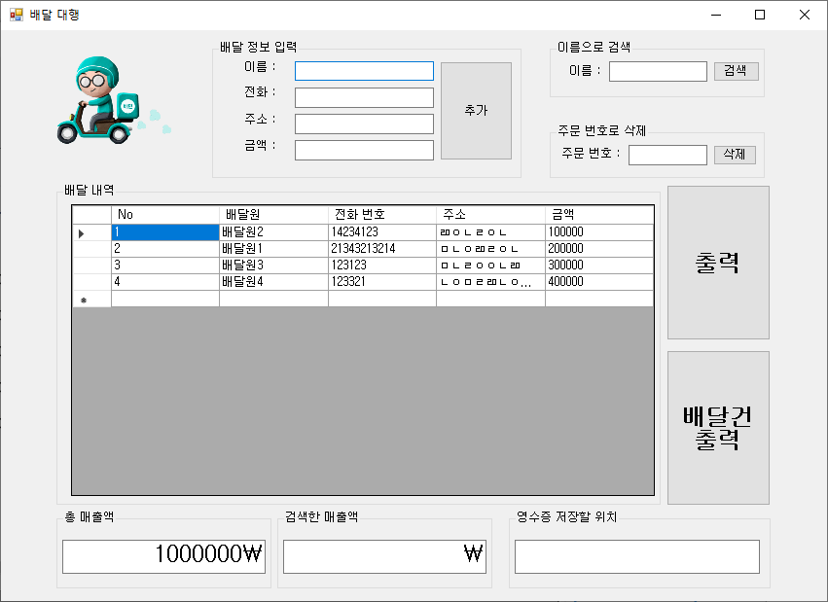
이달배 (이 달의 배달원)
로고 클릭 시 이달배 보여줌
객체를 sort를 하기위해 비교 기준 정의
// Icomparable 인터페이스를 상속받고
// 인터페이스내에 있는 CompareTo 메소드를 정의해줌
public int CompareTo(Order other)
{
if (other == null)
return 1;
// Order 객체를 비교하는 논리를 구현합니다.
// 내림차순으로 sort하기 위해 –를 붙임
return -this.Cost.CompareTo(other.Cost);
}

Slide 10
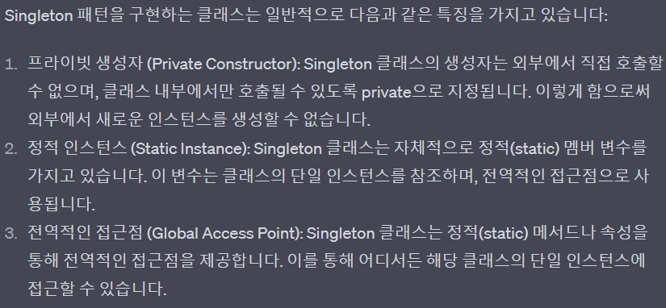
Orders.cs
using System;
using System.Collections.Generic;
using System.Linq;
using System.Text;
using System.Threading.Tasks;
namespace TelPhoneApp {
public static class Orders {
//singleton
private static List<Order> orderList = new List<Order>();
public static List<Order> getInstance()
{
return orderList;
}
public static void Add(Order oarr) {
orderList.Add(oarr);
}
public static void AddRange(Order[] oarr) {
orderList.AddRange(oarr);
}
public static void Remove(int idx) {
orderList.RemoveAt(idx);
}
public static int Count {
get { return orderList.Count; }
}
}
}
Singleton 쓴 이유
배달 내역은 여러 개가 생성되면 안되기에
동일한 상태를 유지하기 위해
배달 내역 리스트를 정적 인스턴스로 만들어서
Singleton으로 만듦

Slide 11
출처
ChatGPT
https://greensul.tistory.com/41
https://onlyican.tistory.com/170

